Slide 1
Plesso Rodari Anni: 3, 4, 5 Sezione: R
Insegnante: Rega Maria Vita
Laboratorio Logico-Matematico
«Gli insiemi»

Slide 2
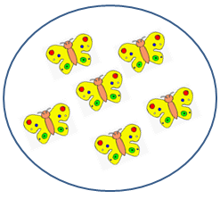
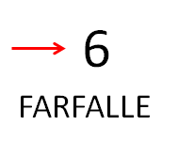
Ciao bambini, oggi vi spiegherò gli insiemi. Innanzitutto, che cos’è un insieme? Un insieme non è altro che un raggruppamento di oggetti o elementi racchiusi in un cerchio. Ad esempio: insieme di farfalle

Slide 3
Ora vi invito a disegnare 3 insiemi con numero di elementi a piacere.
Accanto ad ognuno di loro scrivete il numero corrispondente, come nella diapositiva precedente.
N.B. I bambini di 3 e 4 anni concludono qui il lavoro. Proseguono solo i bambini di 5 anni.

Slide 4
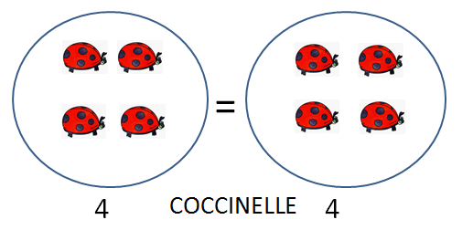
Due insiemi si dicono uguali quando hanno lo stesso elemento e la stessa quantità di elementi.
INSIEMI UGUALI

Slide 5
Disegnate anche voi 3 coppie di insiemi uguali, come la coppia precedente, con numero di elementi a piacere
Scrivi anche qui il numero corrispondente di elementi.

Slide 6
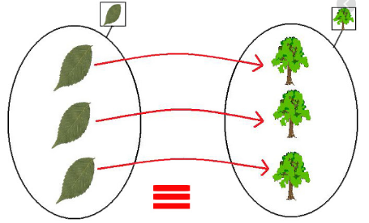
Gli insiemi si dicono equipotenti quando hanno la stessa quantità di elementi, ma di diverso tipo.
Ad esempio:
Le foglie sono tante quanti gli alberi
3
3

Slide 7
Disegnate anche qui 3 coppie di insiemi equipotenti con numero di elementi a piacere
Scrivi anche qui il numero di elementi corrispondente.

